Slide 1
石家庄学院多媒体教室设备基础操作培训
2024.08

Slide 2
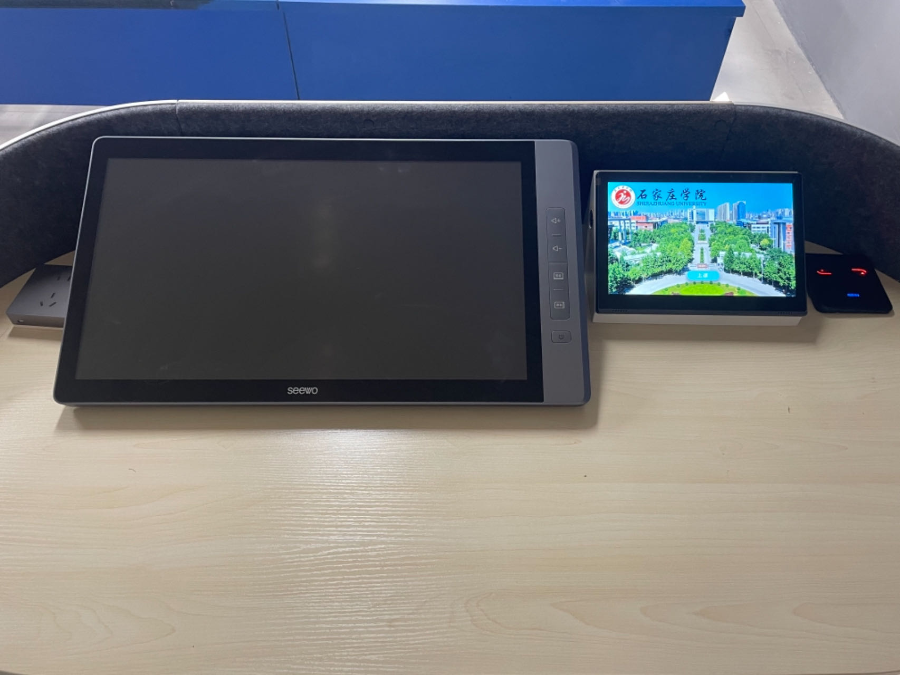
智能讲台桌面设备介绍
中控操作面板（触屏）
读卡器
多媒体触控显示屏 （与智慧黑板同步显示）
多媒体智能讲桌有三个设备分别为：读卡器、中控面板、触摸显示屏。

Slide 3
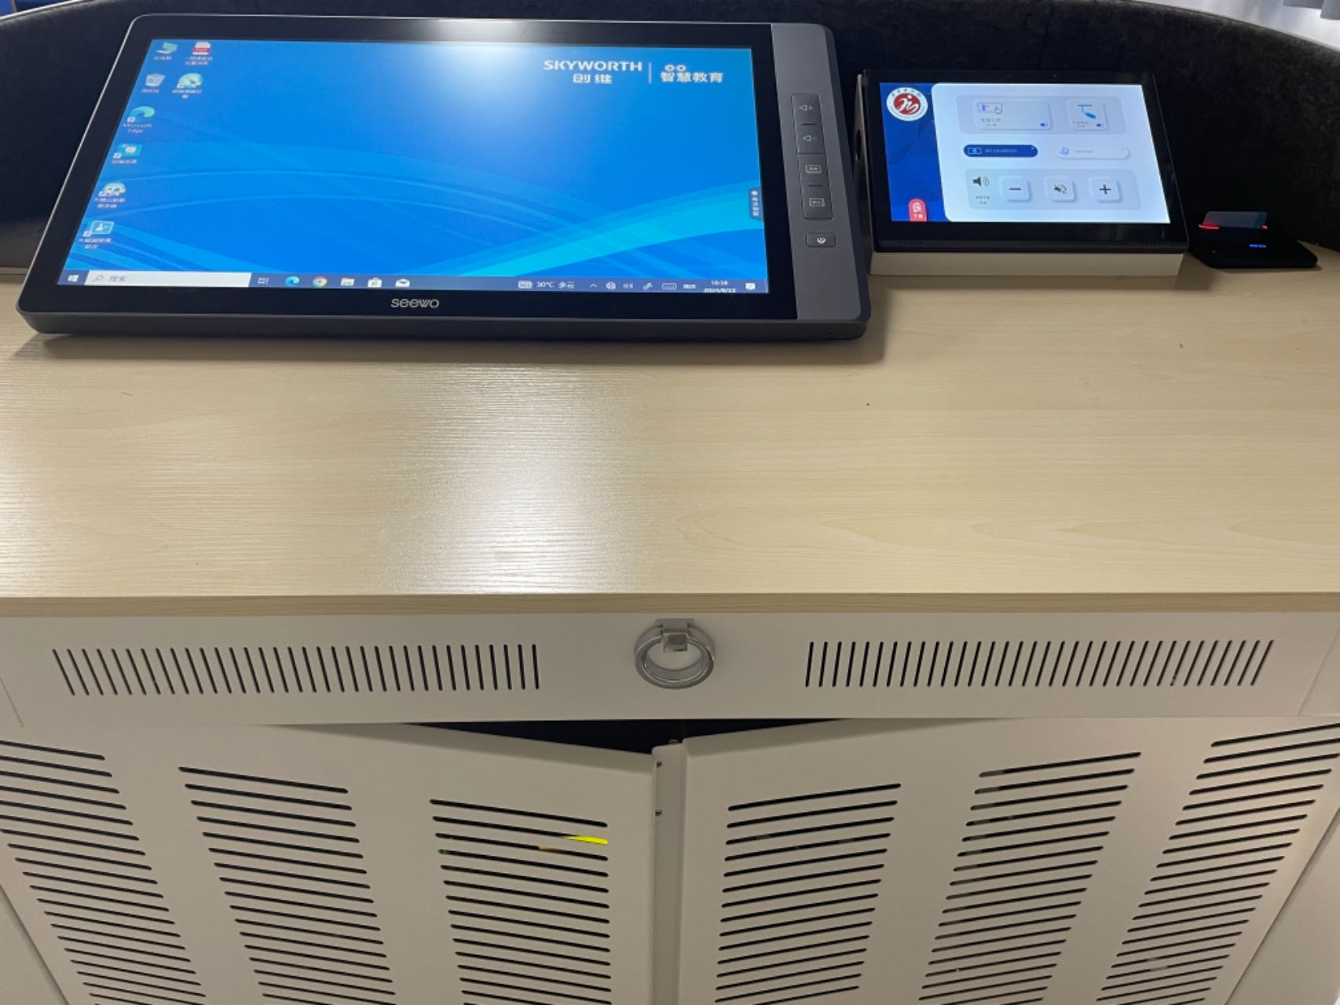
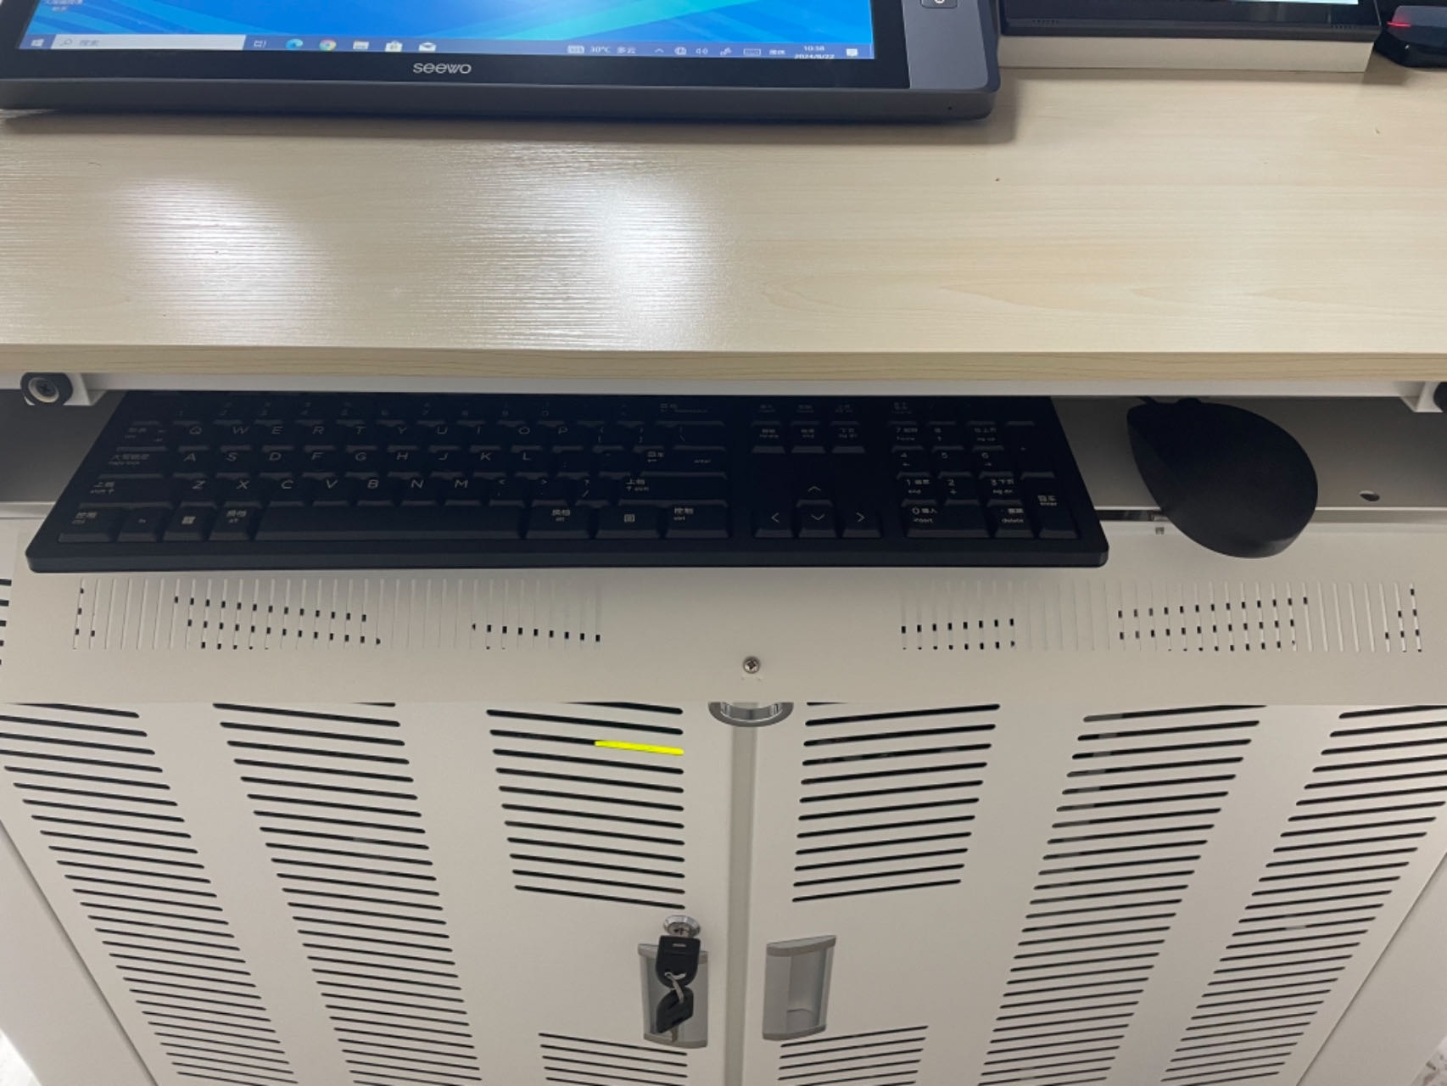
智能讲台桌面设备介绍
多媒体智能讲桌键盘鼠标放置处，下拉拉环打开就能看到键盘鼠标

Slide 4
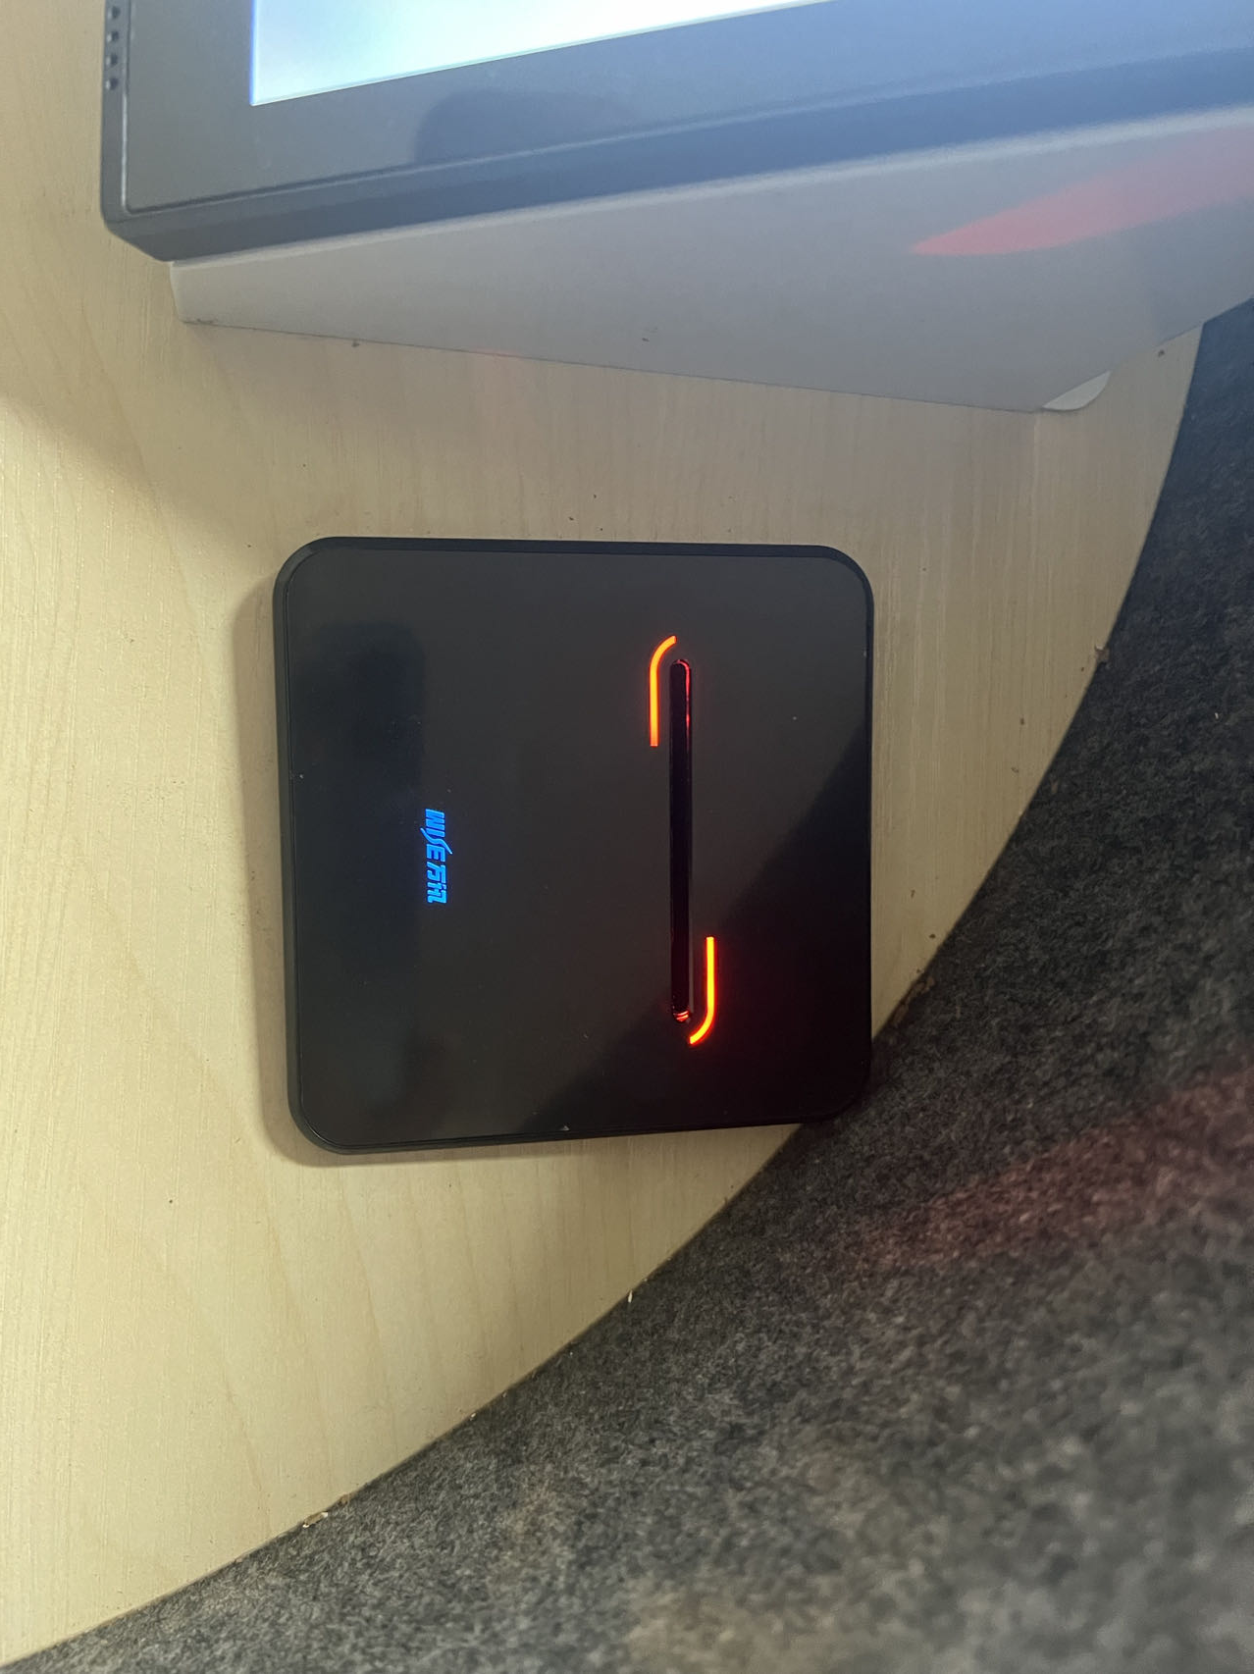
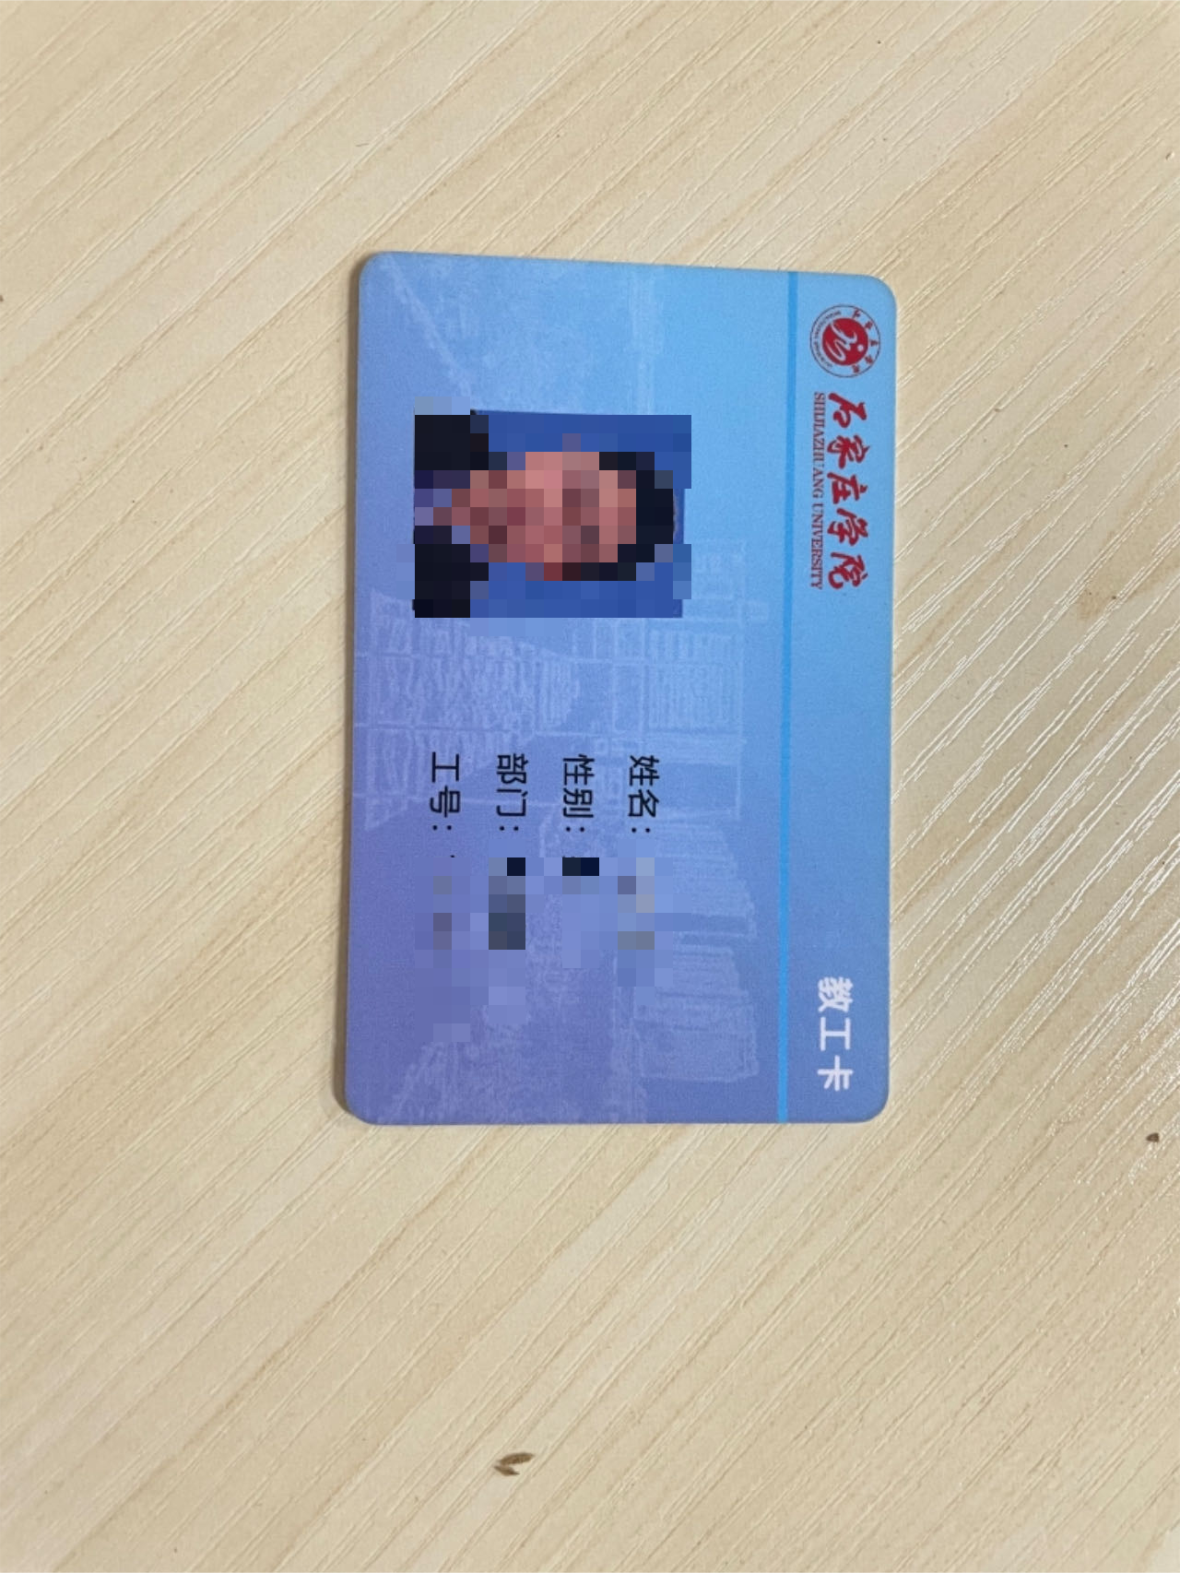
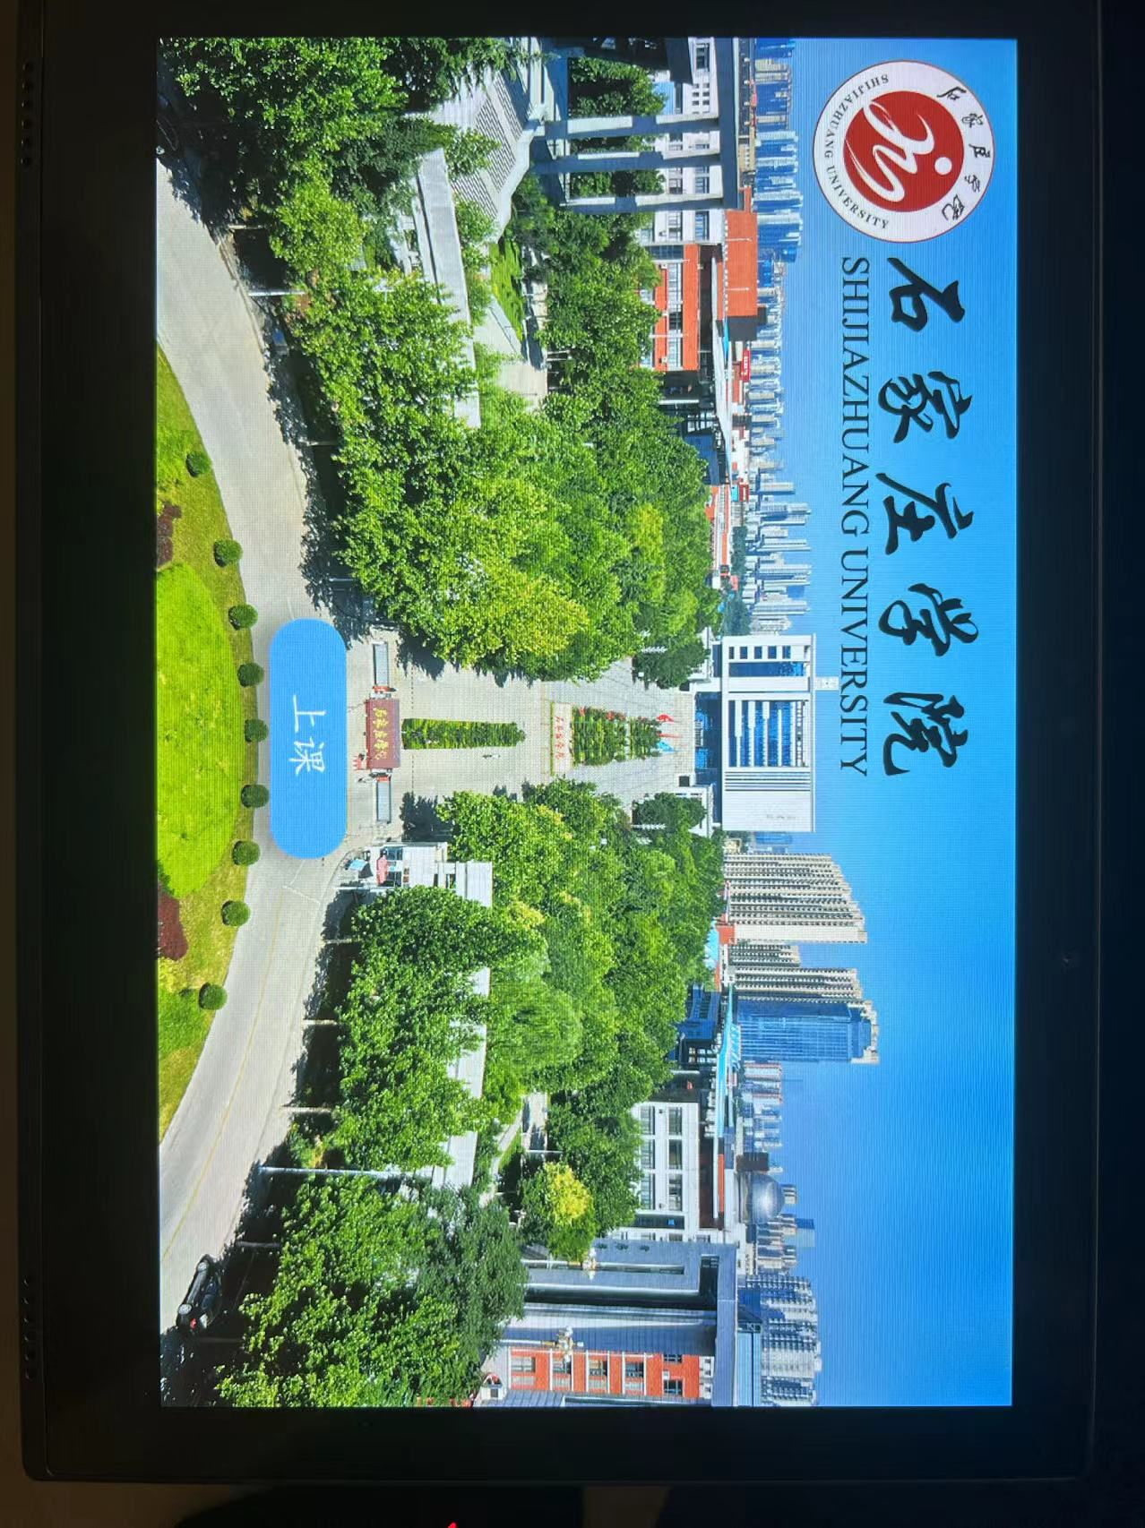
上课操作流程
Step 1：将教工卡插入读卡器卡槽内，中控设备上电开机。
Step 2：中控设备出现上课按键画面后按上课键，此时所有设备上电自动开机。
读卡器
教工卡

Slide 5
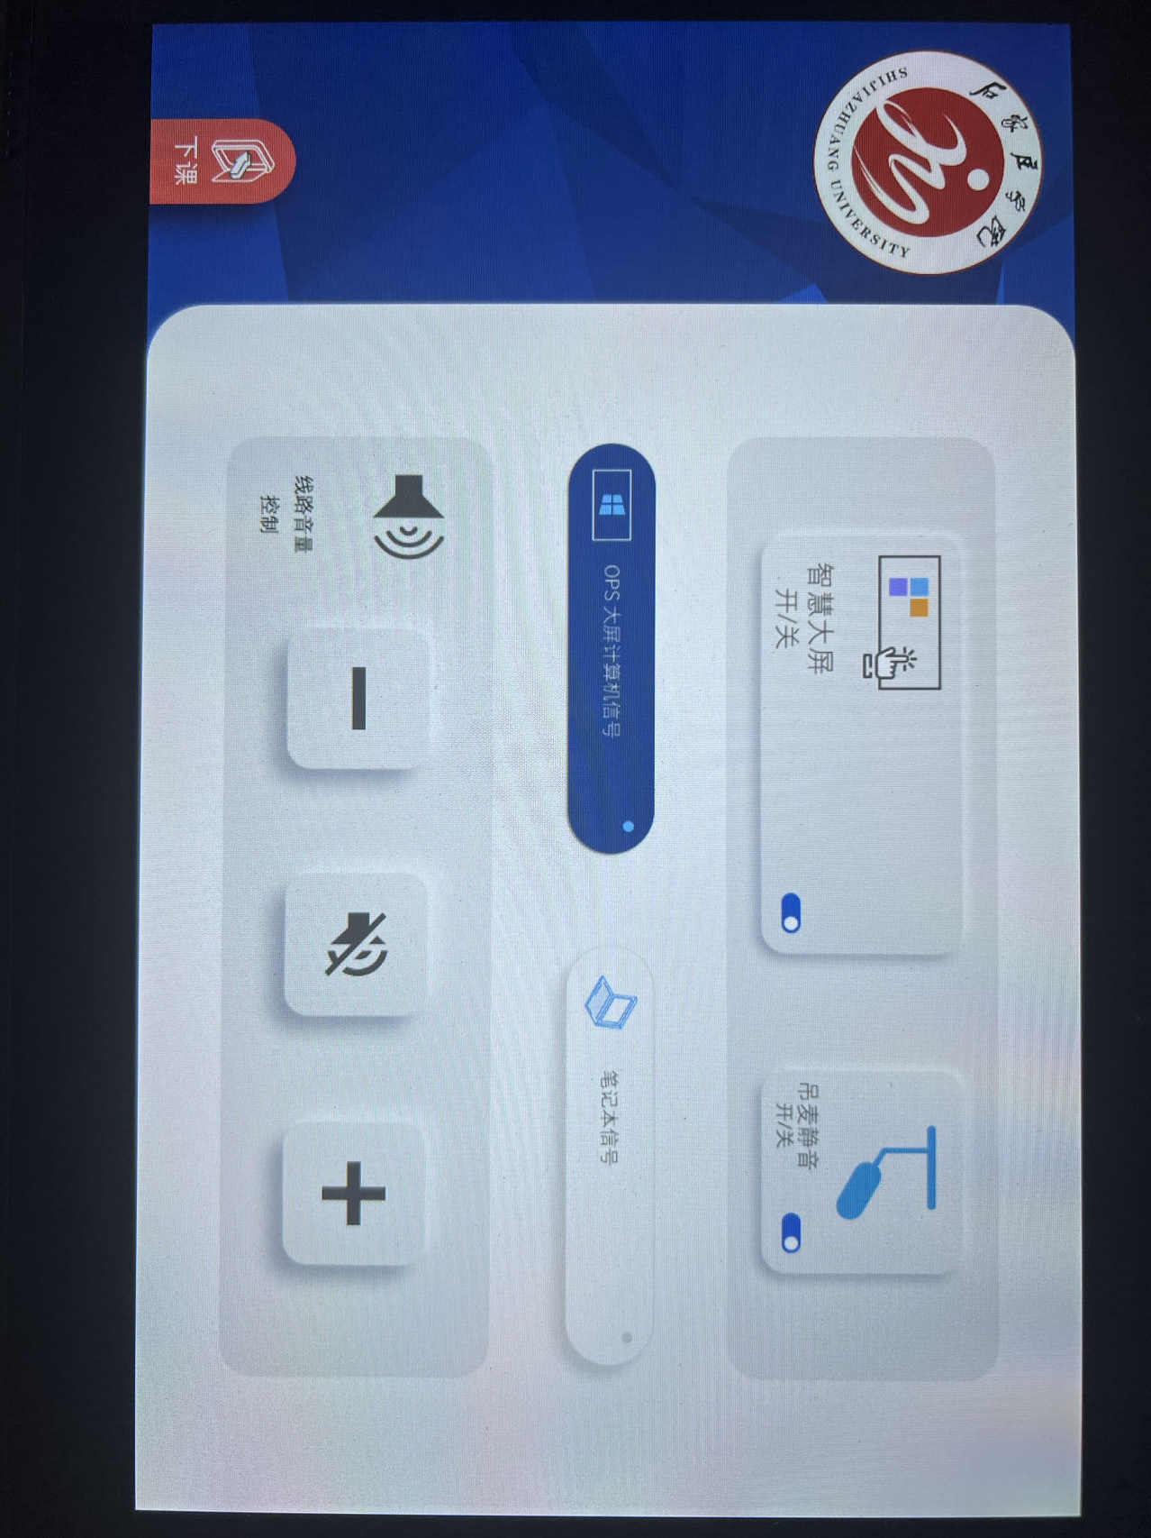
上课操作流程
Step 3：
所有设备开机后，中控面板将出现: 智慧大屏开关、吊麦开关、信号源切换、声音控制界面。老师可以通过以上按键控制及切换上课需要的设备。

Slide 6
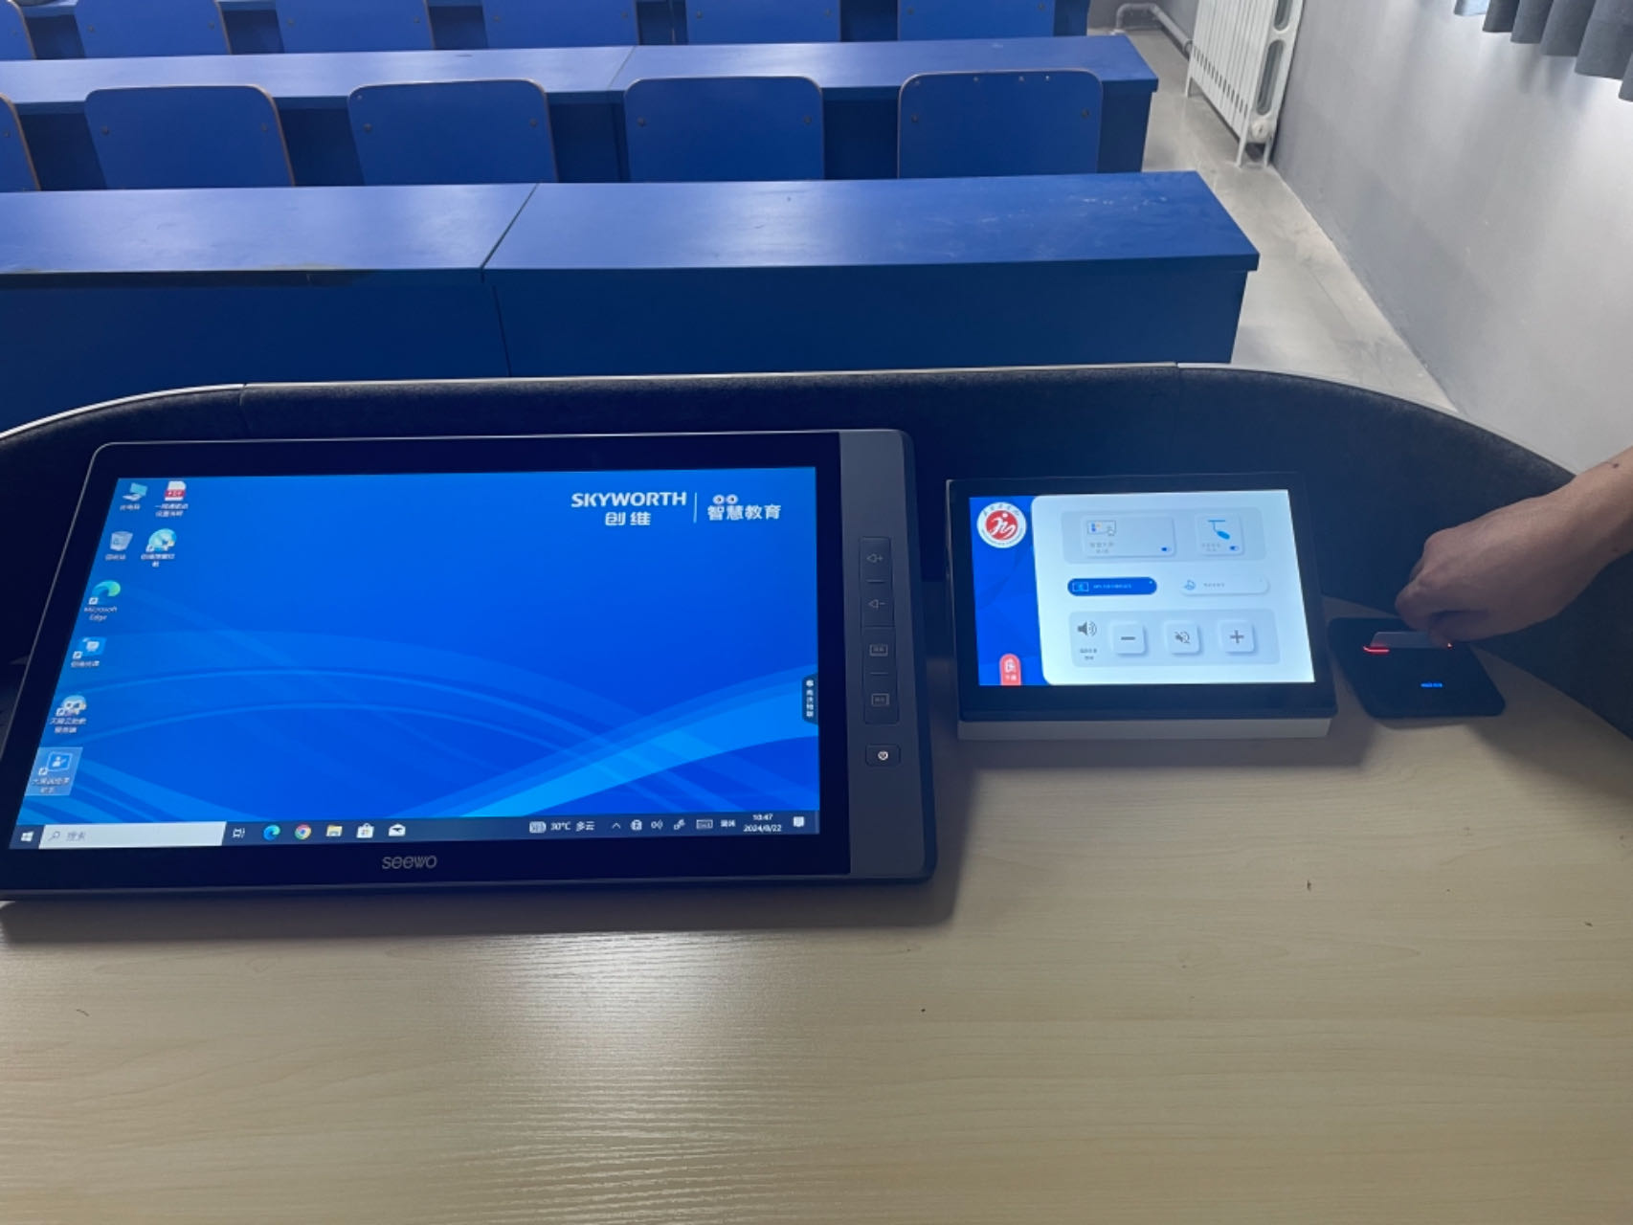
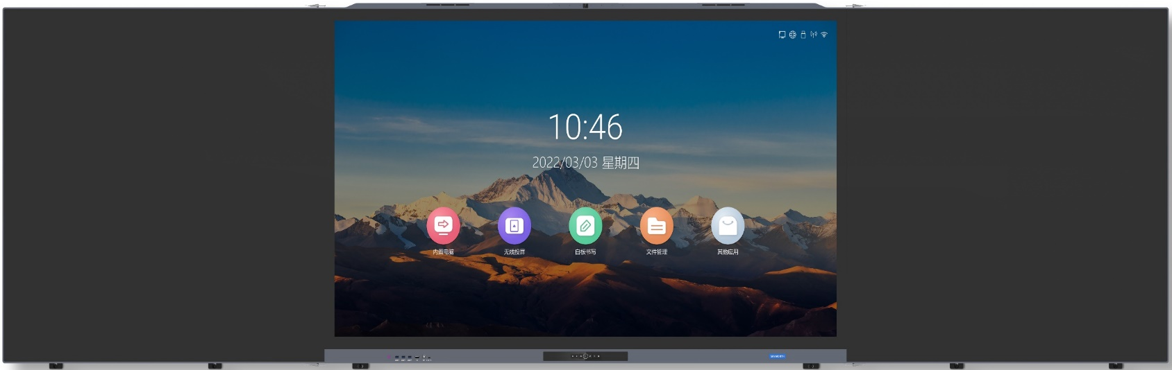
上课操作流程
Step 4：智慧大屏开机后与智慧讲桌触摸显示屏画面同步，可以双向触控屏幕
无需老师两个设备走动授课.
智慧大屏安卓系统界面下无法和智能讲桌触摸显示屏画面及触摸同步！

Slide 7
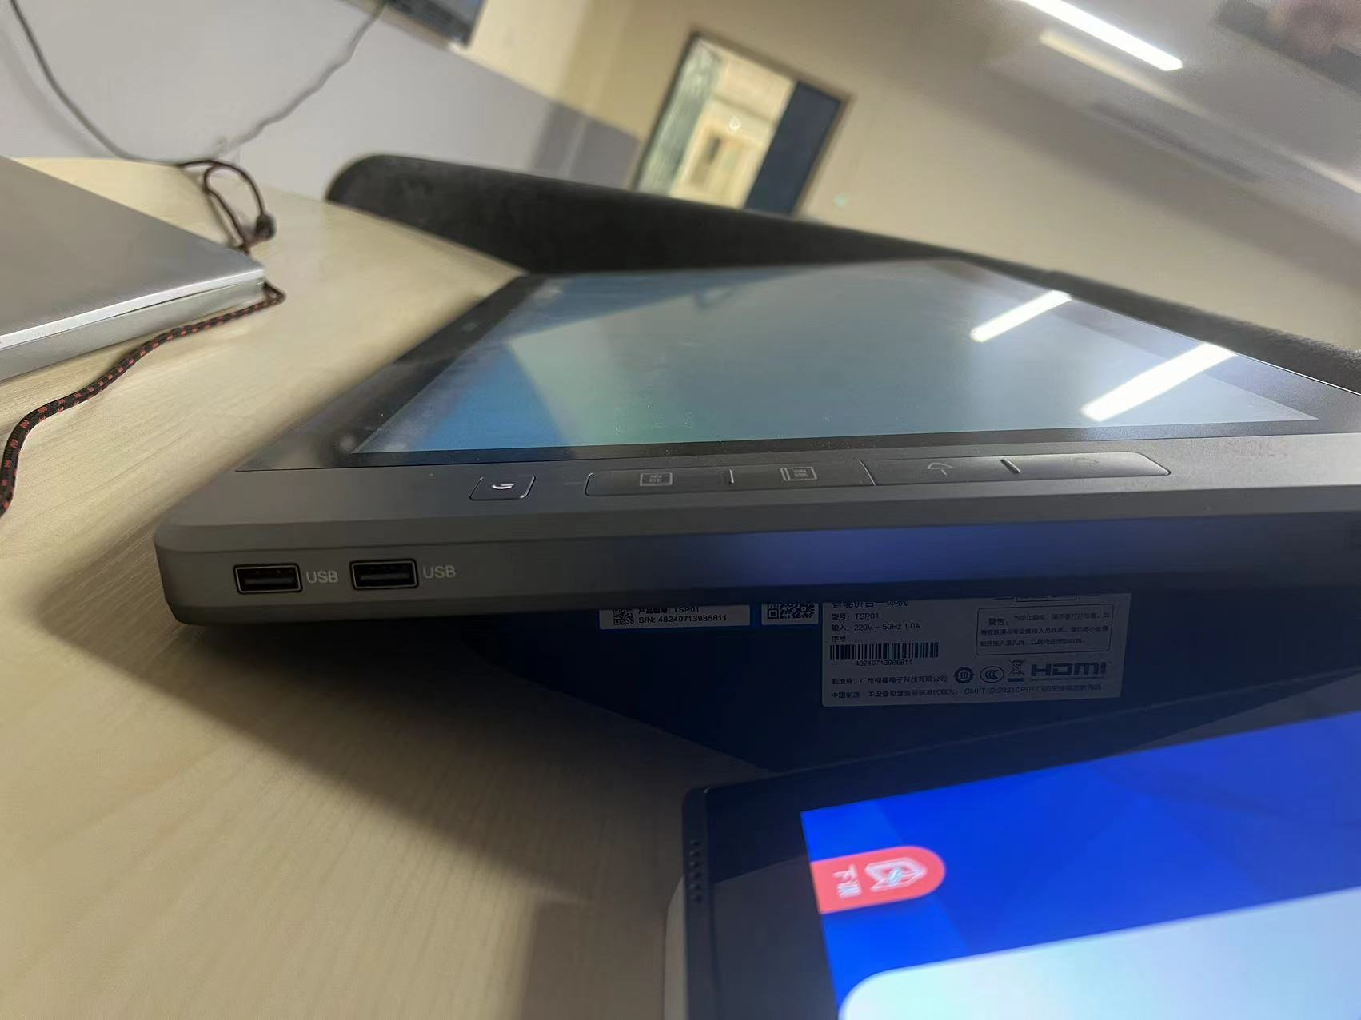
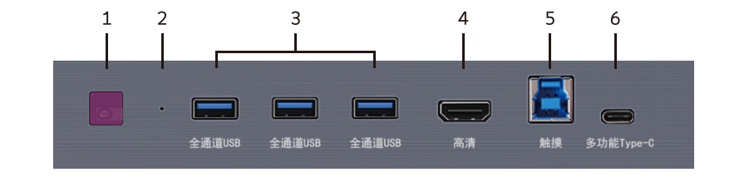
上课操作流程
Step 5：
老师授课时需要插U盘，智能讲桌触摸显示屏侧边有USB接口，也可以插入智慧大屏前面板左下方的3个USB接口。两个设备USB互通都可以插入U盘。

Slide 8
下课操作流程
授课完毕下课时，老师拔掉教工卡，此时所有设备自动关机。无需老师反复按键操作.
下课后,
拔出教工卡，
设备自动关闭.

Slide 9
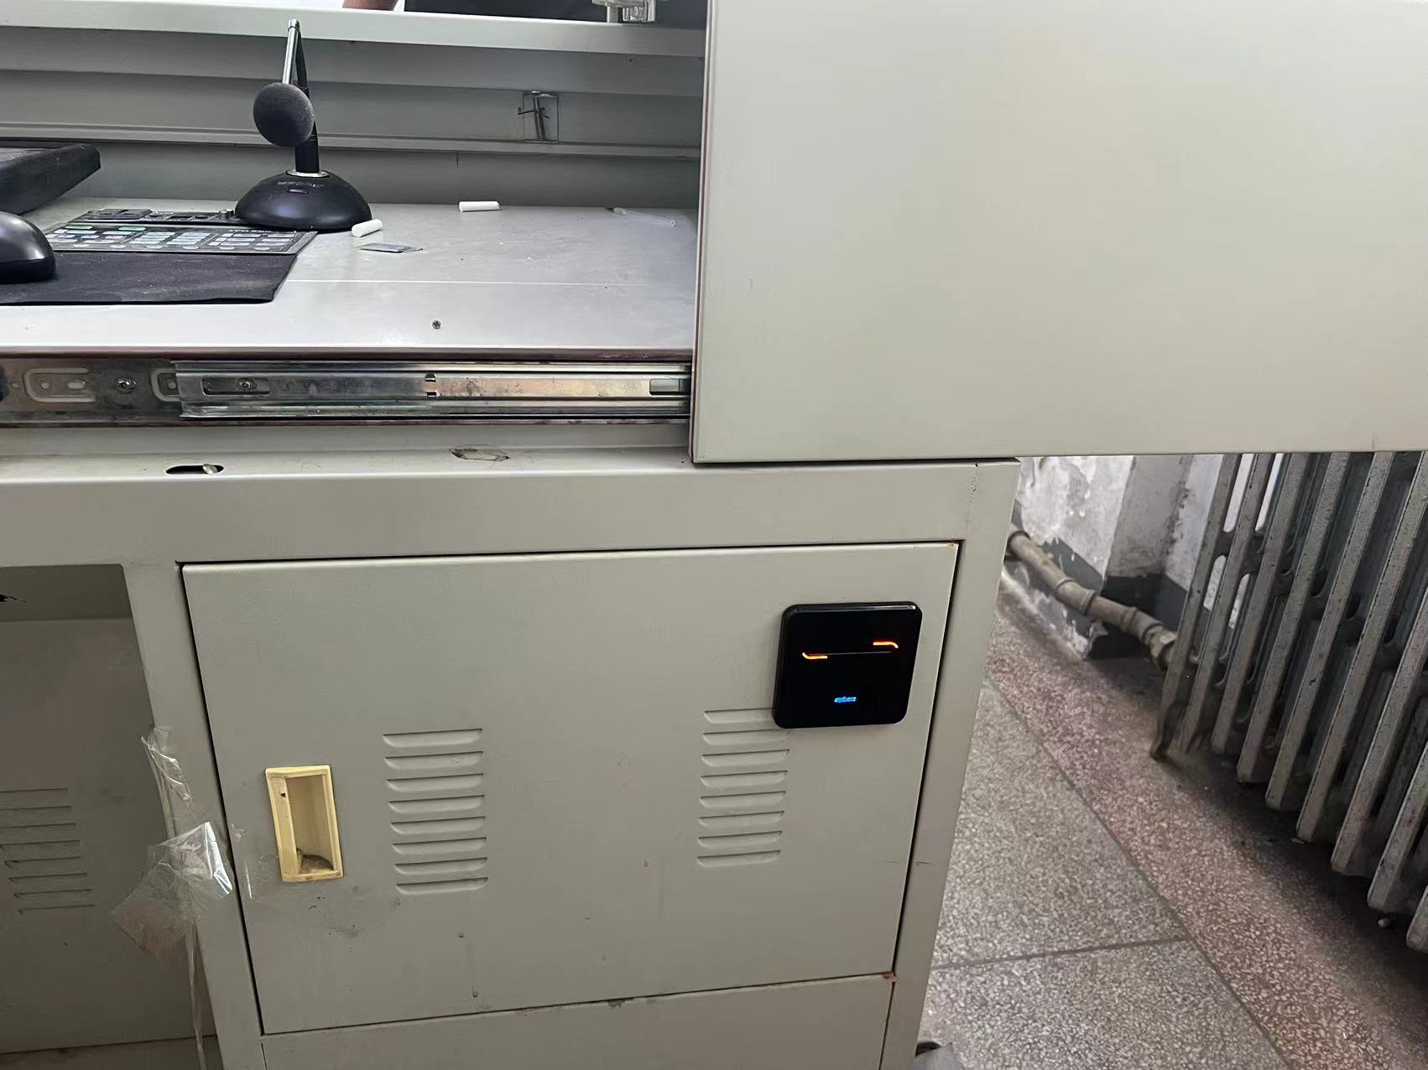
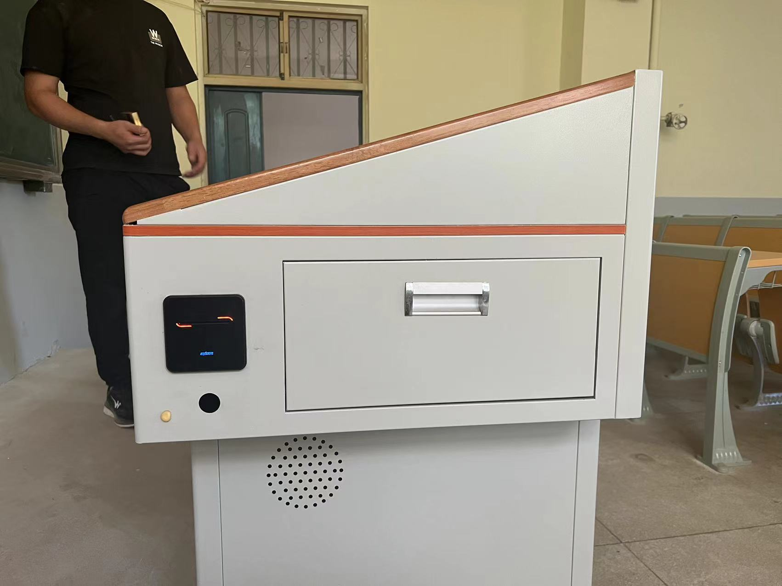
老式机柜卡槽位置及操做
插卡位置
插卡位置
原来开合式多媒体讲桌，由原来的刷卡操作，改为插卡通电操作，其余步骤跟上学期使用一样。

Slide 10
1
智慧黑板教学应用培训
硬件基本操作（开关机、按键接口、外接电脑、双系统切换）
安卓软件基础使用介绍（悬浮球、快捷按键、安卓白板使用、投屏使用）
电脑软件基础使用介绍（创维优课、鼠标键盘、PPT操作）
日常维护与售后报修（日常维护、常见问题、故障报修）

Slide 11
第一部分
硬件基本操作

Slide 12









高度集成 一体化设计
电子白板
投影
普通书写黑板
摄像头
麦克风
PC电脑
音响
触控面板

Slide 13
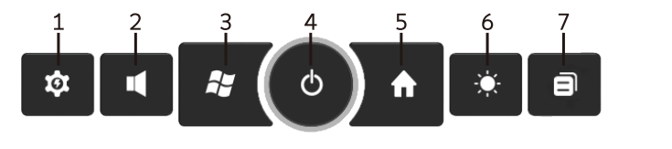
前置按键
项目 | 功能描述
1、多功能 | 单按调出常用应用的合集：白板、录屏、护眼、计算器、投票、倒计时、设置等
2、音量 | 单按调出音量调节条
3、电脑 | 单按切换到Windows系统
4、电源键/指示灯 | 开机、关机、息屏状态，也可菜单设置一键关机
5、主页 | 单按返回安卓主页
6、亮度 | 单按调出亮度调节条
7、多任务 | 快速跳转到后台运行的应用
*组合按键功能 | 当设备处在锁定状态时顺序按音量→亮度→音量→亮度，来实现解锁设定

Slide 14
前置接口
项目 | 功能描述
1.光感/红外接收 | 感应环境光线亮度，接受遥控红外信号
2.一键还原孔 | 长按还原OPS电脑
3.全通道USB | 全通道U盘读取，实现文件传输
4.高清 | 高清多媒体接口信号输入，HDMI线连接外接电脑可投屏
5.触摸 | Touch线连接到外接电脑，在交互一体机上触控操作外接电脑
6.全功能type-c | 可外接电脑调用一体机摄像头、麦克风、扬声器和 USB 设备、4K60Hz视频传输、触摸回传。

Slide 15
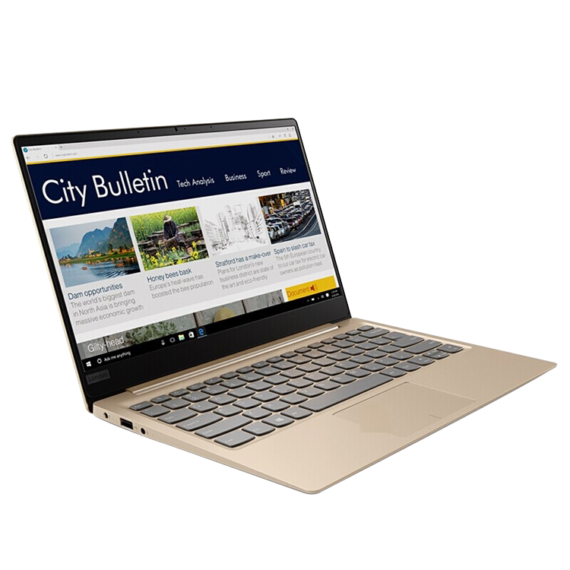
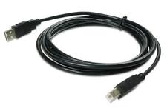
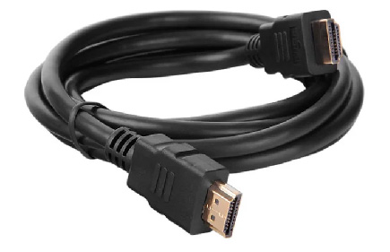
外接电脑及触摸连线
1、用HDMI和耳机音频线将外部电脑的HDMI和音频输出端口连接到智能交互平板的输入端口。
2、用USB线将外部电脑的USB端口连接到智能交互平板的TOUCH USB触控端口。
3、插上电源线，并打开交流开关。
4、启动外部电脑。
5、按电源键开机。
6、将智能交互平板的信号源选择到外接电脑通道。
TOUCH线
外部电脑
HDMI线

Slide 16
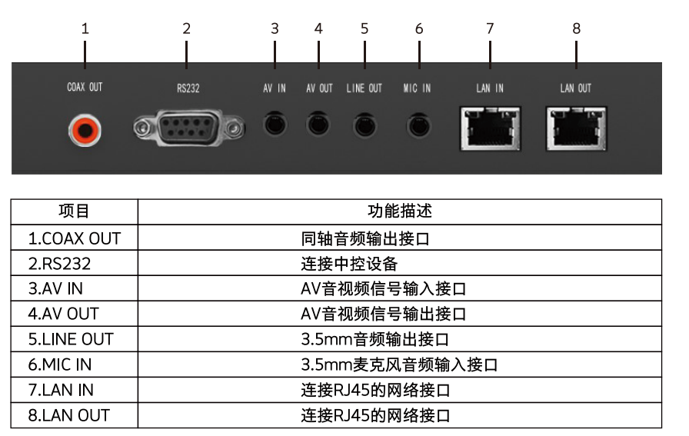
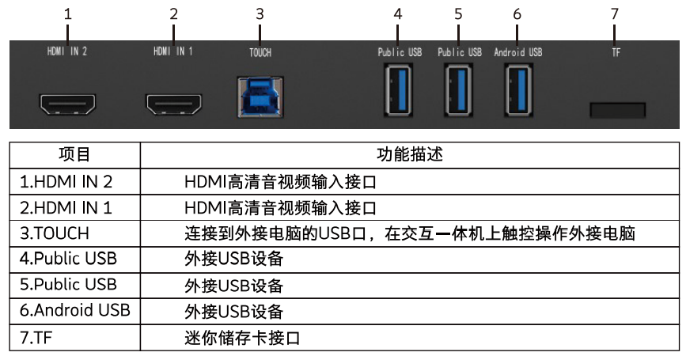
其他接口
侧置OPS接口
Android 侧置接口、下置

Slide 17
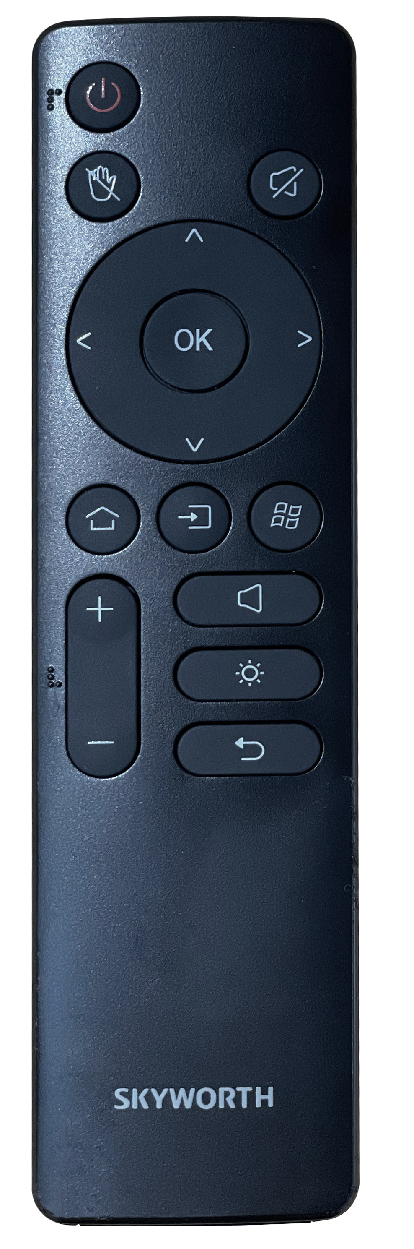

遥控器
按键 | 功能说明
① | 开关机/待机键：暂时关闭机器或将机器从待机模式打开
② | 触摸开关键：触摸的禁用与启用
③ | 静音键：打开和关闭机器的声音
④ | 左导航键：左选择键
⑤ | 右导航键：右选择键
⑥ | 上导航键：上选择键
⑦ | 下导航键：下选择键
⑧ | OK键：确定某操作、或进入某状态
⑨ | 主页键：进入主页界面
⑩ | 信号源键：信号源选择菜单
⑪ | Windows键：切换到内置OPS电脑
⑫ | 音量键：调出音量进度条
⑬ | 亮度键：调出亮度进度条
⑭ | 返回键：按此键返回到当前状态的上一层、上一个状态
⑮ | +: 音量或亮度进度条上，增加音量或亮度
⑯ | - : 音量或亮度进度条上，减小音量或亮度
①
⑥
②
③
④
⑤
⑧
⑦
⑨
⑩
⑪
⑮
⑫
⑬
⑯

Slide 18

Windows系统与安卓系统切换操作
【安卓系统界面图示】
1、进入Windows系统：在悬浮球中点击电脑或全部应用中选择内置电脑或在快捷设置中进行信号源跳转
2、退出Windows系统：在悬浮球中点击电脑或在快捷设置中进行信号源跳转

Slide 19
第二部分
安卓软件基础使用介绍

Slide 20
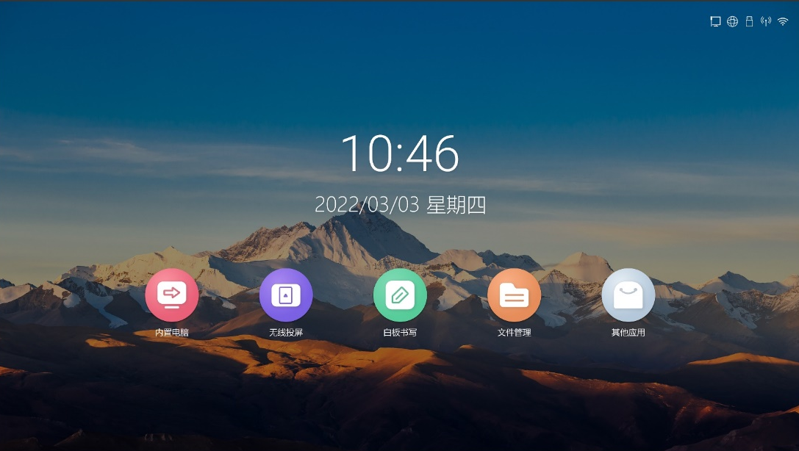
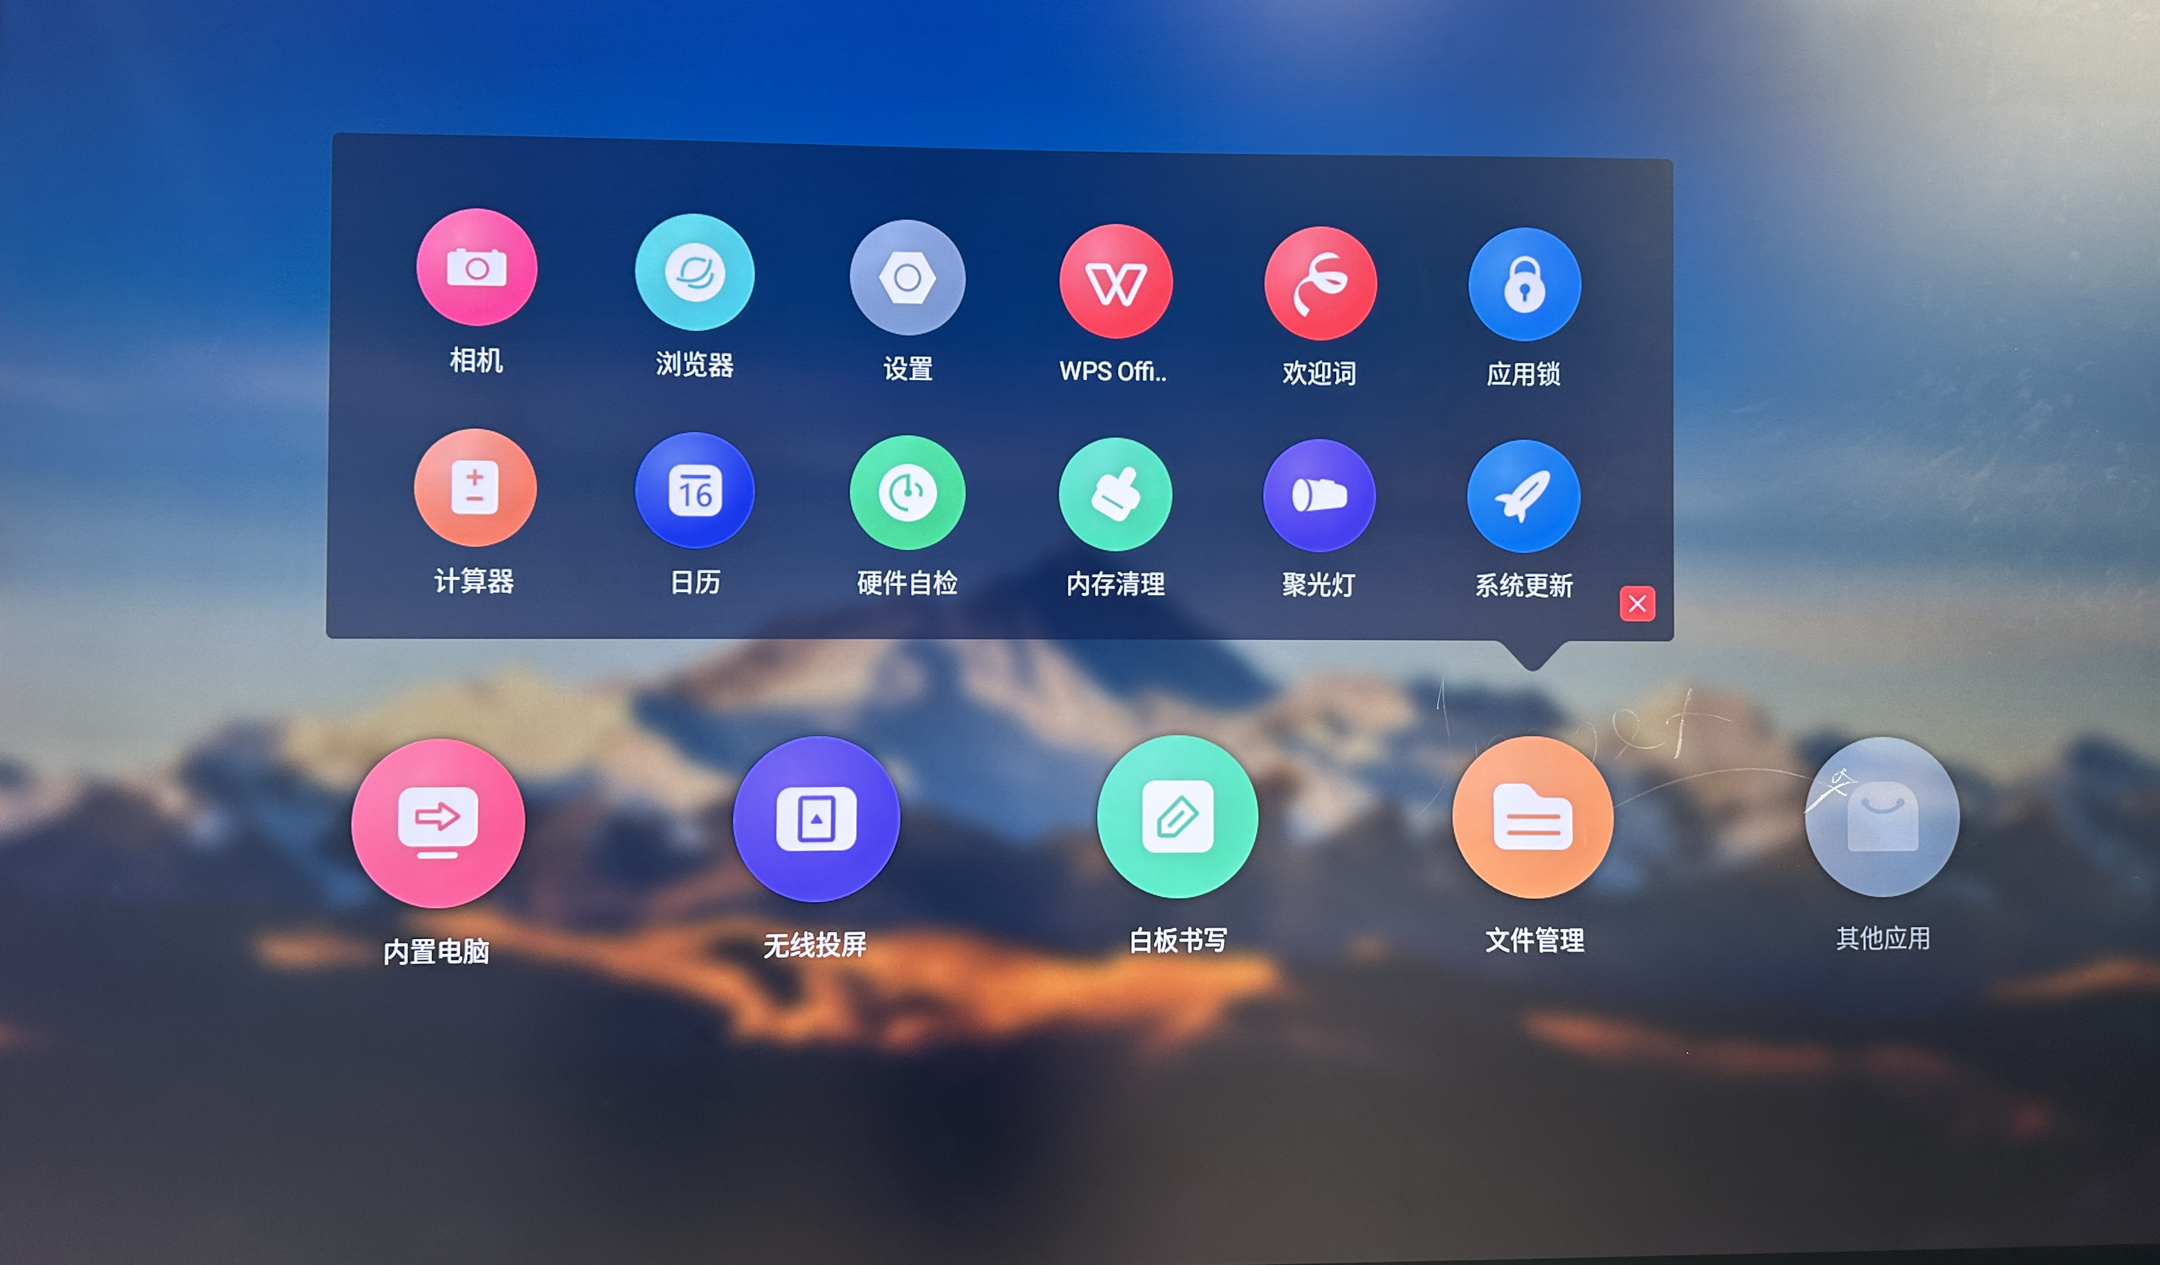

主页功能
【安卓系统主页界面】
开机时，机器会默认进入如上的系统桌面。点击“其他应用”可进入应用内页。
可自定义主页常用功能（全部应用除外）。长按（2秒）主页图标，弹出图标替换界面，选择需要替换的图标。
替换完成后可点击 图标退出。

Slide 21
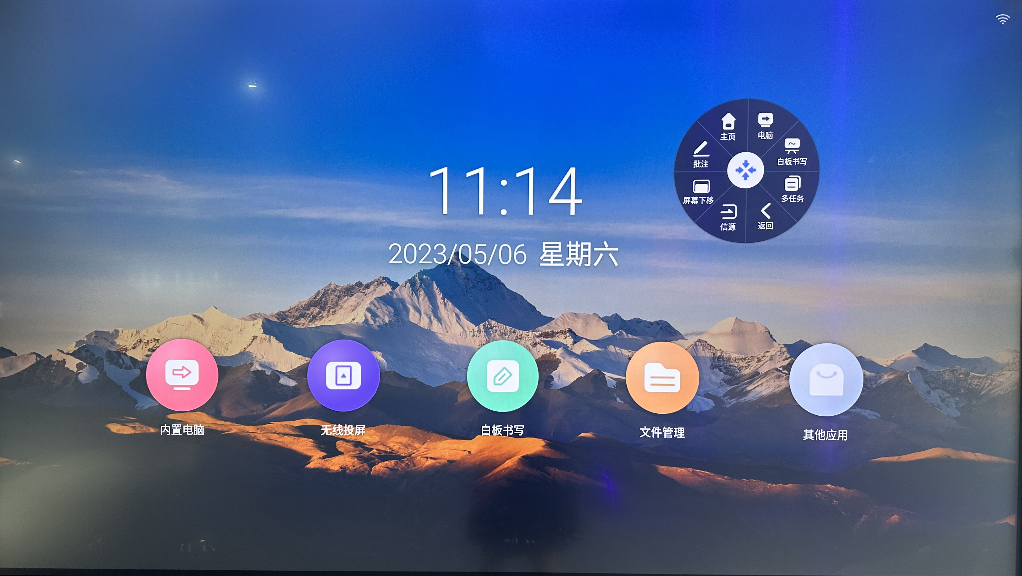









悬浮球
悬浮球开机自动启动，默认在屏幕侧面半透明显示。
双系统下,可通过两指双击屏幕调取到任意位置 。
按键 | 图标 | 悬浮球功能说明
返回 |  | 轻触返回上一个屏幕
信源 |  | 信号源菜单
屏幕下移 |  | 屏幕窗口下移，下移状态可批注
批注 |  | 点击进入批注模式
主页 |  | 轻触进入安卓主页
电脑 |  | 轻触进入电脑界面
白板 |  | 轻触调出安卓白板
多任务 |  | 轻触开启最近使用应用程序清单

Slide 22
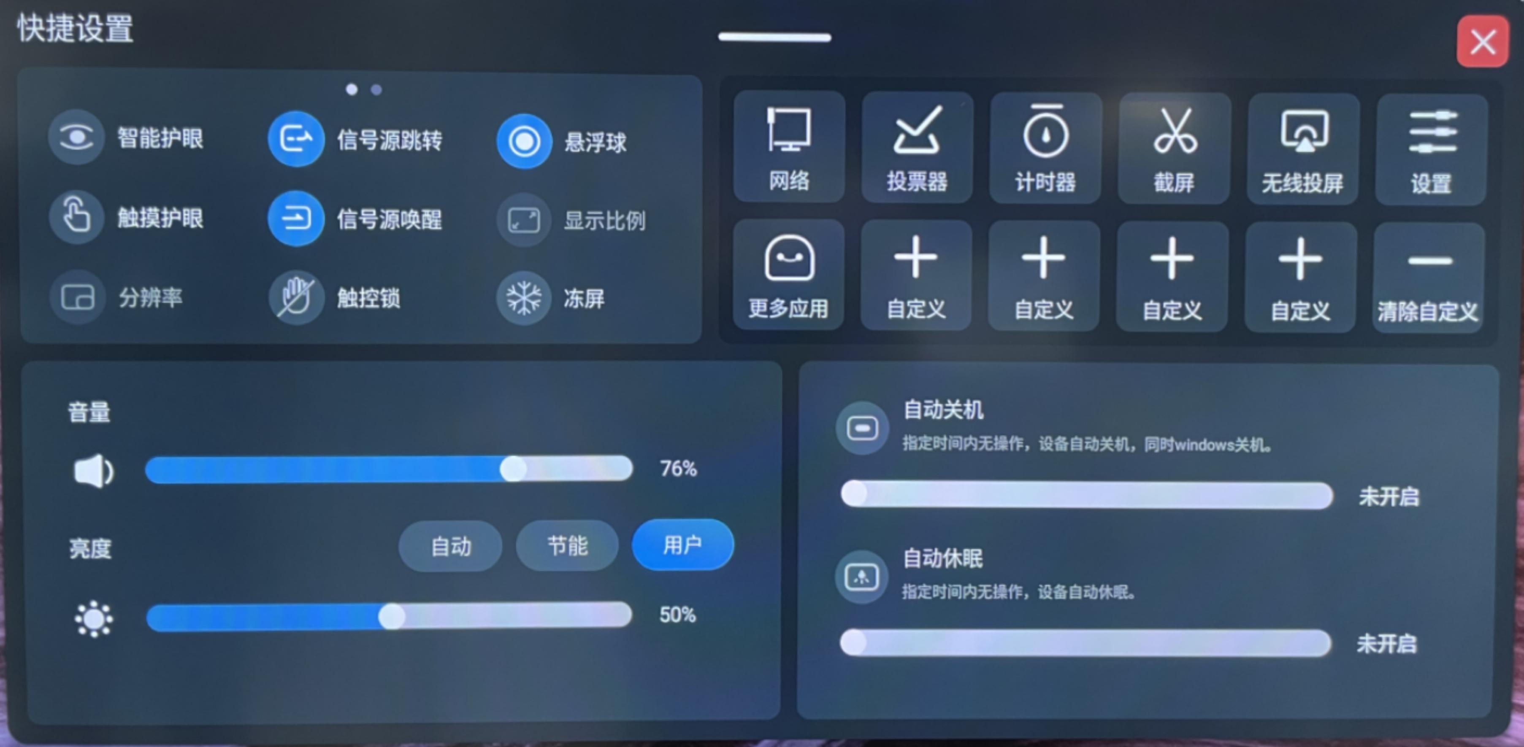

快捷设置
打开方式：
（1）单按下边框的“多功能”按键（图中红圈1处）；（2）在屏幕正下方位置手势上滑调出快捷设置；
（3）两指长按屏幕调出快捷设置。
注：以上3种方法都可以调出快捷设置
功能：快捷设置可开关智能护眼、信号源跳转、 触控锁等功能。也可进行网络、投票器、计时器、截屏、自定义等操作。还可调整亮度、音量，设定自动关机、自动休眠。
收起：点击退出图标 可收起快捷设置。

Slide 23
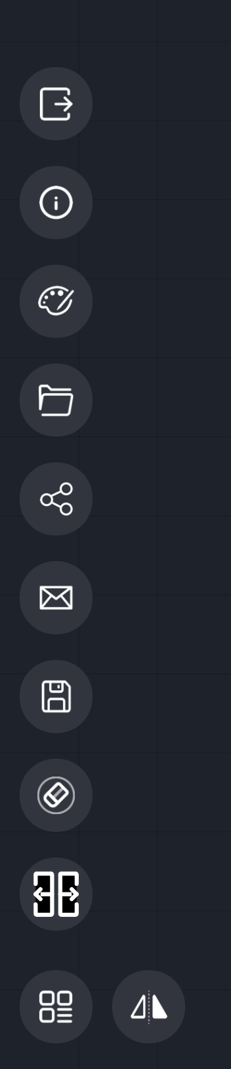
安卓白板
① ② ③ ④ ⑤ ⑥ ⑦ ⑧ ⑨ ⑩ ⑪ ⑫
按键 | 功能说明
① | 左侧工具栏缩放
② | 触控：单点触控/多点触控切换
③ | 画笔：调节笔的粗细及颜色
④ | 橡皮擦：细节擦、圈擦、右滑清屏
⑤ | 选择：圈中某区域进行操作
⑥ | 图片：插入本地图片
⑦ | 图形：插图图形
⑧ | 撤销：撤销上一步操作
⑨ | 恢复：恢复上一步操作
⑩ | 右侧工具栏缩放
⑪ | 加页：进行无限加页
⑫ | 删除：删除当前页
退出：退出白板至安卓主页
关于：查看白板当前版本
背景：更换白板背景图片
打开：打开已保存在本地的板书
分享：生成二维码，扫码分享板书
邮件：发送板书到邮箱
保存：保存板书
防误触：打开可在书写时防止误触
白板分屏：屏幕分为两个白板书写界面

Slide 24
第三部分
电脑软件基础使用介绍

Slide 25
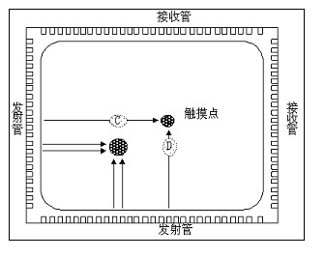

鼠标模式
单击：类似鼠标左键，选中的功能。
双击：打开对象。
右键：长按2-3秒，鼠标右键下拉菜单。
注意事项：
1、操作时，任何不透明的物体都可以进行遮挡触摸。
2、建议使用配套触摸笔，并且垂直操作。
四周边框密布红外信号发射和接收器

Slide 26
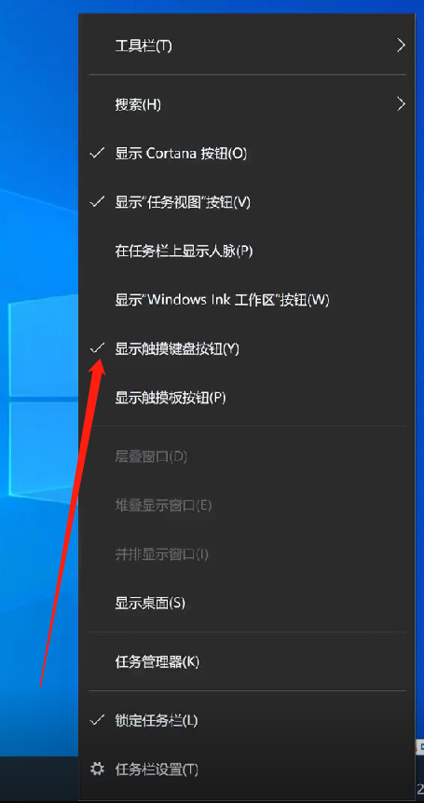
windows系统调取键盘
▶ 长按屏幕底部黑边，可调出键盘选项，打勾选中“显示触摸键盘按钮”编辑状态下可自动弹出键盘。
2
1

Slide 27
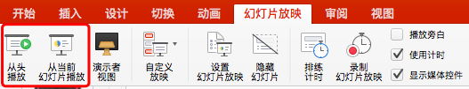
智能交互平板--PPT操作介绍
如何拷贝PPT至一体机?
(1)插入U盘，双击我的电脑，找到U盘中需要复制的文件，长按PPT文件，选择复制，再找到需要粘贴PPT文件的位置，长按空白位置选择粘贴。
(2)或者直接在U盘中找到PPT文件，拖动PPT文件至指定位置完成拷贝。
如何播放PPT？
打开PPT文件，点击“幻灯片放映”中的“从头播放或从当前幻灯片播放”可进行全屏播放。
如何进行PPT翻页？
全屏播放PPT后，用手指或者白板左右滑动进行播放，向右滑动播放上 一页，向左滑动播放下一页（注：如PPT中含有动画则滑动一次进行一个动画）
如何关闭PPT？
全屏播放PPT时，点击屏幕左右两侧边位置，调出菜单栏，选择最后一位图标可退出全屏播放，再进行PPT关闭即可。

Slide 28

OFFICE PPT小工具（windows系统）
可在设置中心自行开启或关闭
软笔：批注可选择颜色
擦除：擦除笔迹
选择：鼠标功能
草稿纸：下拉式可无限加页
放大镜：放大重点
关灯：熄屏
分享：扫码带走
退出：结束放映
（注：PPT服务工具需电脑安装office2013及以上版本方可使用）
PPT上下翻页

Slide 29
第四部分
日常维护及售后报修

Slide 30
日常维护与保养
1、桌面不要堆积太多文件，以免影响电脑的运行速度
2、使用柔软的布将玻璃屏幕上、边框以及四个角的灰尘等异物轻轻擦除，避免使用较大的力气反复擦拭。
3、如果干的布很难将异物擦除，可以将布蘸少量水和中性洗洁精，禁止使用有有机溶剂（擦拭时请断开电源）。
4、注意不要将水挤出渗到机器里面。
5、按照正常程序关机。
6、长时间不使用一体机，请注意拔下插头（拔插头前确认已关机），取出遥控器电池。

Slide 31


常见问题的解决办法（全屏播放下点击每个问题有详细视频教程）
1、电脑触摸偏移该如何解决
2、电脑无声音该如何解决
3、电脑如何进行软件安装及卸载
4、电脑如何设置弹窗拦截及母盘清理
5、电脑如何一键还原系统
6、如何外接摄像头
7、如何安装无线麦
微信扫码访问手机端
扫描二维码进入“售后锦囊”进行完整观看

Slide 32

故障报修
时效性
1分钟响应 1小时预约
全国统一售后服务热线
95105555
20000+服务网点遍布全国

